Slide 1


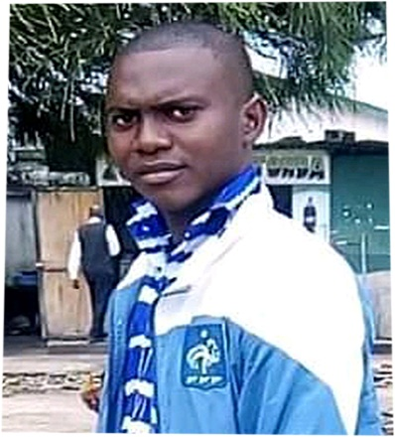





___
___
Contact
Information Personnelle
Bilombojohn@gmail.com
06 504 12 72
06 611 90 19
De nationalité : Congolaise
Née le : 06 Juin 2000
Lieu de Naissance : Brazzaville
Domicilié au : 32 Rue Ngambali Raphael
Bilombo-Byzioth
John-Beni
_____
Parcours Scolaire et Universitaires
2016-2022
Baccalauréat General Série D Lycée Père Joseph Chaminade
2010 -2016
Brevet d’Etudes du Premier Cycle [B.E.P.C] Complexe Scolaire Les 3 Jumeaux
Brazzaville
2005 -2010
Certificat d’Etudes Primaires et Elémentaires [C.E.P.E] Complexe Scolaire Le Wisdom – Pointe Noire
____
Formation Suivis et Stage
2022
Formation pédagogique et stage au Complexe Scolaire La Poudrière
2021-2022
Attestation de fin de formation au Complexe Scolaire La Poudrière
___
Compétence
Connaissance en Mathématique niveau Collège
Connaissance en Science Physique niveau Lycée
Encadrement dans un centre ainsi qu’a domicile
__
Autres Activités
Football , Musique , Lecture , Promenade
Langues
Français : Parlé , lu et écrit couramment
Kituba
Linguala : Moyen

